Slide 1
Моделирование архитектурного состояния
Моделирование доступов к памяти
Лаборатория суперкомпьютерных технологий для биомедицины, фармакологии и малоразмерных структур
Григорий Речистов
grigory.rechistov@phystech.edu
25.02.2013
Notes:
13.02.2013

Slide 2
На прошлой лекции
Модель ЦПУ на основе интерпретации
Лаборатория суперкомпьютерных технологий для биомедицины, фармакологии и малоразмерных структур
<номер>
Notes:
13.02.2013

Slide 3
На этой лекции
Моделирование арх. состояния ЦПУ
Моделирование доступов в ОЗУ (функциональных)
Моделирование кэшей, TLB
Лаборатория суперкомпьютерных технологий для биомедицины, фармакологии и малоразмерных структур
<номер>
Notes:
13.02.2013

Slide 4
Архитектурное состояние
Где хранить гостевые регистры?
В памяти: uint32 registers[NUM_REGS];
  Медленный доступ
На хозяйских регистрах
  Всё может не уместиться (IA-32 → IA-32)
Специальный смысл некоторых регистров
Потеря переносимости кода
Лаборатория суперкомпьютерных технологий для биомедицины, фармакологии и малоразмерных структур
<номер>

Slide 5
Архитектурное состояние
Компромисс: разместить самые часто используемые на регистрах, остальные – в памяти
$PC, $SP
Векторные регистры (XMM, YMM)
register processor_t* cpu __asm__("rbp");
Лаборатория суперкомпьютерных технологий для биомедицины, фармакологии и малоразмерных структур
<номер>

Slide 6
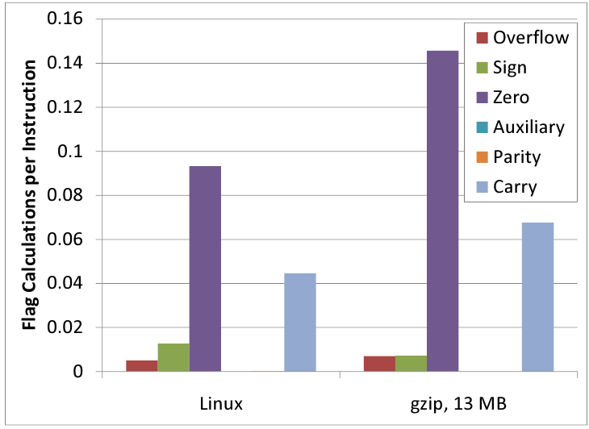
Архитектурное состояние
Или вообще их не хранить (не вычислять)!
Ленивое вычисление флагов IA-32
Не обновлять симулируемый EFLAGS, пока он не будет действительно нужен
Yair Lifshitz et al. Zsim: A Fast Architectural Simulator for ISA Design-Space Exploration
Лаборатория суперкомпьютерных технологий для биомедицины, фармакологии и малоразмерных структур
<номер>

Slide 7
Доступы в память
RdData = Memory[PhysAddr]; // ???
Memory[PhysAddr] = WrData; // ???
Большой объём гостевой памяти — как её хранить целиком в гостевой?
Куда может попасть такой доступ?
В ОЗУ — всё ОК, обычный массив
В ПЗУ — запись невозможна
В зеркальный регион — изменения проявятся где-то в другом месте
В периферийное устройство (MMIO)
Лаборатория суперкомпьютерных технологий для биомедицины, фармакологии и малоразмерных структур
<номер>

Slide 8
Ленивое выделение памяти
Хранить только те страницы памяти, которые действительно были запрошены
uint8_t *hptr = hptr_lookup(guest_paddr);
if (!hptr) hptr = new_hptr(guest_paddr);
RdData = hptr[OFFSET(guest_paddr)];
Необходимо учитывать ситуацию пересечения границы страниц (cross page)
Лаборатория суперкомпьютерных технологий для биомедицины, фармакологии и малоразмерных структур
<номер>

Slide 9
Преобразование адресов (1/2)
Аппаратура
Модель
Виртуальный адрес
Физический адрес
Гостевой виртуальный адрес
Гостевой физический адрес
Хозяйский логический адрес
Virtual address
Directory Level 1
Directory Level 2
Physical address
Hash table
Host (virtual) address
Лаборатория суперкомпьютерных технологий для биомедицины, фармакологии и малоразмерных структур
<номер>

Slide 10
Преобразование адресов (2/2)
Преобразование v2p требует нескольких чтений памяти/регистров – медленно.
Этого пытаются избежать с помощью устройств TLB (translation look aside buffer)
наиболее часто используемые пары адресов хранятся в TLB, время доступа к ним – 1 такт.
Аналогичный подход в симуляции – таблица v2h (softTLB)
Лаборатория суперкомпьютерных технологий для биомедицины, фармакологии и малоразмерных структур
<номер>

Slide 11
Моделирование MMIO
Типы доступа: read, write, fetch, prefetch, inquiry
Интерфейс периферийных устройств
  read(offset) → uint64 result/exception + побочные эффекты
  write(offset, value) → exception + побочные эффекты
  read8, read16, read32, read64, …
  write8, write16, write32, write64, …
Лаборатория суперкомпьютерных технологий для биомедицины, фармакологии и малоразмерных структур
<номер>

Slide 12
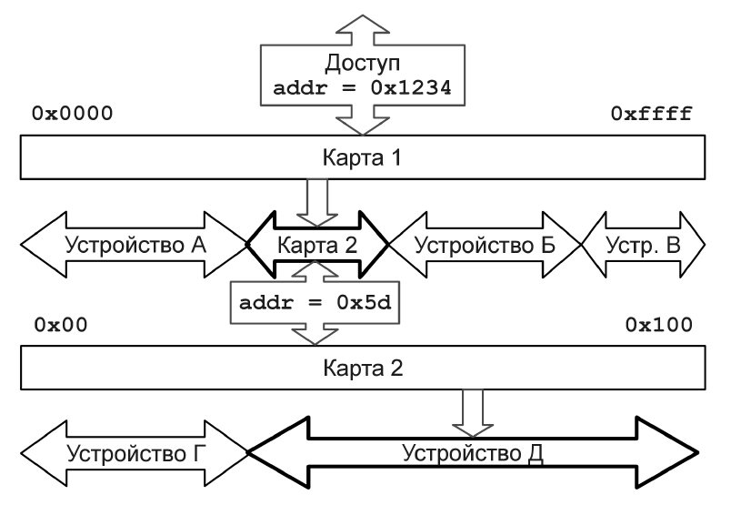
Моделирование MMIO — карты памяти
Лаборатория суперкомпьютерных технологий для биомедицины, фармакологии и малоразмерных структур
<номер>

Slide 13
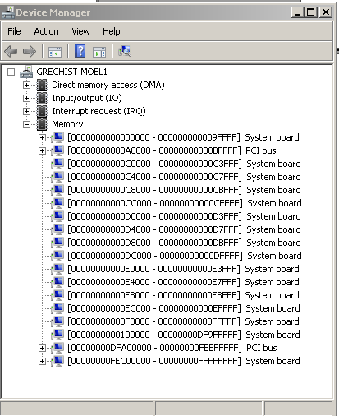
Карты памяти
Лаборатория суперкомпьютерных технологий для биомедицины, фармакологии и малоразмерных структур
<номер>

Slide 14

Порядок байт при доступах
Big Endian
Little Endian
Mixed Endian
Лаборатория суперкомпьютерных технологий для биомедицины, фармакологии и малоразмерных структур
<номер>

Slide 15
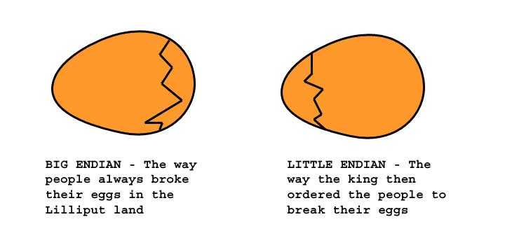
Endianness
Лаборатория суперкомпьютерных технологий для биомедицины, фармакологии и малоразмерных структур
<номер>

Slide 16
Байт, слово
Бит — ?
Байт — ?
Машинное слово — ?
Лаборатория суперкомпьютерных технологий для биомедицины, фармакологии и малоразмерных структур
<номер>

Slide 17
Байт, слово
Байт — минимальная адресуемая (в данной архитектуре) единица хранения информации
Октет — восемь бит
Машинное слово — максимальный объём информации, который ЦПУ может обработать единовременно
Intel: word — 16 бит, dword — 32 бит, qword — 64 бит
Лаборатория суперкомпьютерных технологий для биомедицины, фармакологии и малоразмерных структур
<номер>

Slide 18
Ресурсы для дополнительного чтения
University of Kansas. EECS 700 Virtual Machines http://www.ittc.ku.edu/~kulkarni/teaching/EECS700-VM/index.html
Stanislav Shwartsman, Darek Mihoka. How Bochs Works Under the Hood. 2nd edition. http://bochs.sourceforge.net/HowtheBochsworksunderthehood2ndedition.pdf
M. Domeika, M. Loenko, P. Ozhdikhin, E. Brevnov. Bi-Endian Compiler: A Robust and High Performance Approach for Migrating Byte Order Sensitive Applications http://cerc.wvu.edu/download/WORLDCOMP'11/2011%20CD%20papers/ESA2902.pdf
Лаборатория суперкомпьютерных технологий для биомедицины, фармакологии и малоразмерных структур
<номер>

Slide 19
На следующей лекции:
Можно ли сделать симулятор, работающий быстрее, чем интерпретатор?
Двоичная трансляция
Лаборатория суперкомпьютерных технологий для биомедицины, фармакологии и малоразмерных структур
<номер>

Slide 20
Спасибо за внимание!
Все материалы курса выкладываются на сайте лаборатории:
http://iscalare.mipt.ru/material/course_materials/
Замечание: все торговые марки и логотипы, использованные в данном материале, являются собственностью их владельцев. Представленная здесь точка зрения отражает личное мнение автора, не выступающего от лица какой-либо организации.
Лаборатория суперкомпьютерных технологий для биомедицины, фармакологии и малоразмерных структур
<номер>
Notes:
13.02.2013

